Slide 1
Idealer Änderungsprozess
Modul 150 Sashauna Wray und Valentin Ehinger

Slide 2
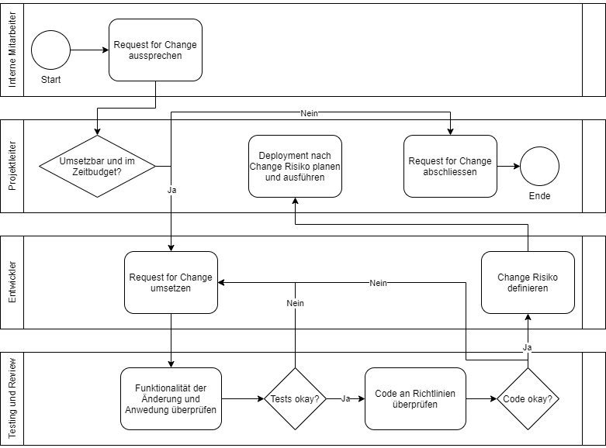
Aktueller Änderungsprozess

Slide 3
Verbesserung des Prozesses
Ansatzpunkt

Slide 4
Ansatzpunkt Product Owner (PO)
Der PO ist in direktem Kontakt mit dem Business und dem Entwicklungsteam.
Der PO besitzt eine gute Übersicht der Projekte.
Der PO weiss, wie sein Team funktioniert.
Kompetenzen
Kompetenzen neu
RFC aufgrund fehlender Kapazität in der Iteration verschieben.
RFC aufgrund von Kritik des Teams an Business zurückgeben.
RFC aufgrund fehlender Kapazität in der Iteration verschieben.
RFC aufgrund von Kritik des Teams an Business zurückgeben.
RFC aufteilen und zur neuen Aufbereitung an das Business zurückgeben.

Slide 5
Vielen Dank für Ihre Aufmerksamkeit!

